Slide 1

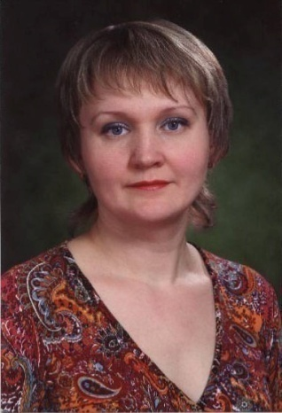
Даже в обществе двух человек я
непременно найду, чему у них поучиться.
Конфуций
Барданова Наталья Валерьевна
учитель русского языка и литературы
МБОУ «Шахунская гимназия имени А. С. Пушкина»
Стаж работы 17 лет
Высшая категория
Призёр окружного конкурса «Учитель года - 2010»

Slide 2

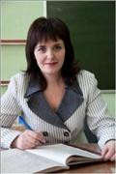
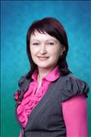
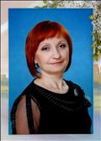
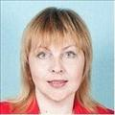
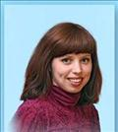
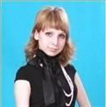
Учителя МБОУ «Гимназия» - победители приоритетного национального проекта «Образование», конкурса «Учитель года»
Бармина С. В.
победитель ПНПО 2009 года
Мамутина Н. А.
победитель окружного конкурса «Учитель года 2013»
Гусева И. В.
призёр в областном этапа конкурса «Учитель года Нижегородской области 2012»
Держурина Е. Н.
победитель ПНПО 2009 года
Тихомирова О. С.
победитель окружного конкурса «Дебют 2012»
Мухачёва Ю. П.
победитель окружного конкурса«Учитель года 2015»

Slide 3
Методическое объединение учителей русского языка и литературы
Мастер-классы
Семинары на базе образовательных организаций
Инновационная деятельность «Духовно-нравственное воспитание обучающихся в едином образовательном пространстве современной школы»
Индивидуальные и групповые консультации
Конференции по обмену опытом
Курсы на базе округа

Slide 4
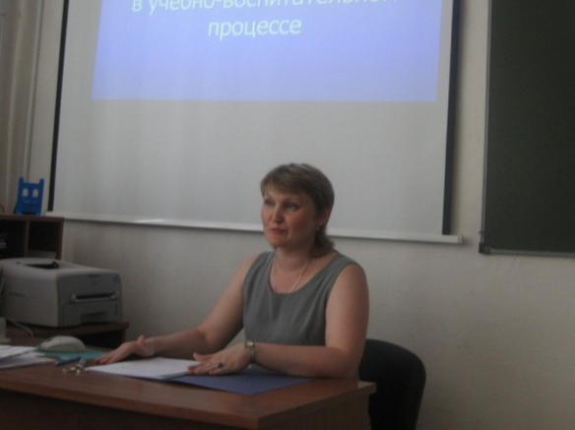
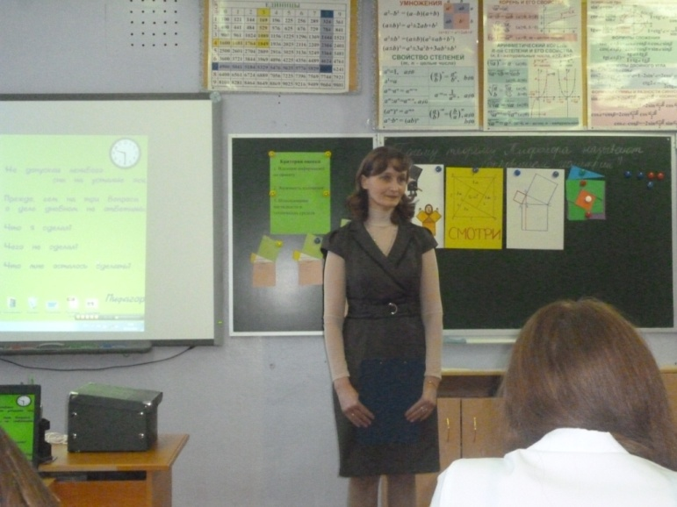
Курсы повышения квалификации «Организация проектно-дифференцированного обучения в условиях внедрения ФГОС ООО»
Защита проектного модуля
«Как создать сочинение художественного стиля?»
Урок-конференция
«Почему теорему Пифагора называют сокровищем геометрии?»

Slide 5
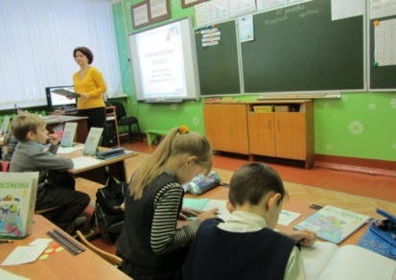
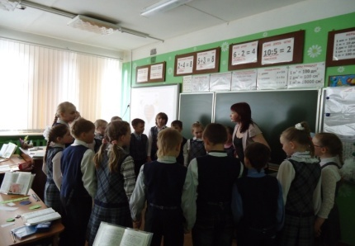
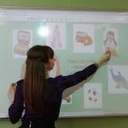
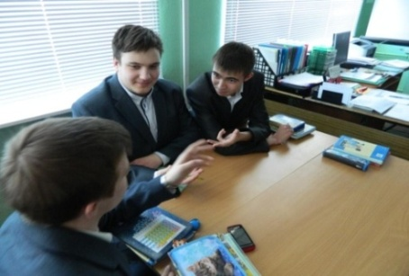
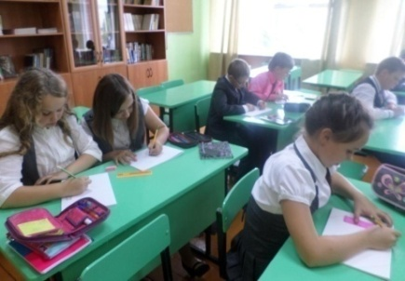
Современный урок
Мамутина Н. А.
Мастер-класс «К.Г. Паустовский «Кот-ворюга», 3б класс
Зимина И.В.
«Внетабличное умножение, приемы умножения», 3б класс.
Мухачёва Ю. П.
Приёмы изучающего чтения на уроке английского языка, 8бкласс
Барданова Н. В.
Нравственные аспекты современной прозы, 11 класс
Антакова Т. Ю.
Художественная деталь в создании образа героя по произведению Тургенева «Певцы» ,6а класс

Slide 6
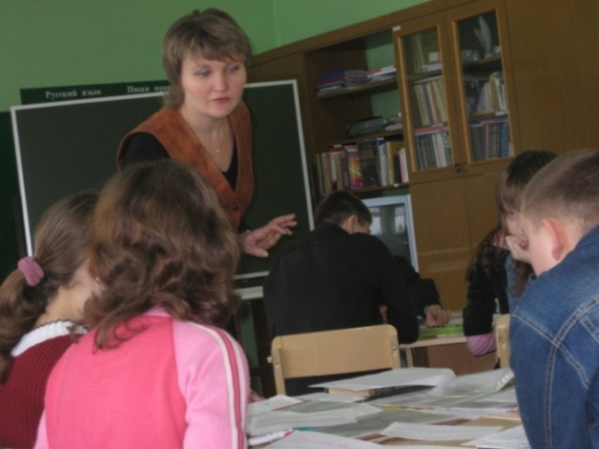
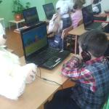
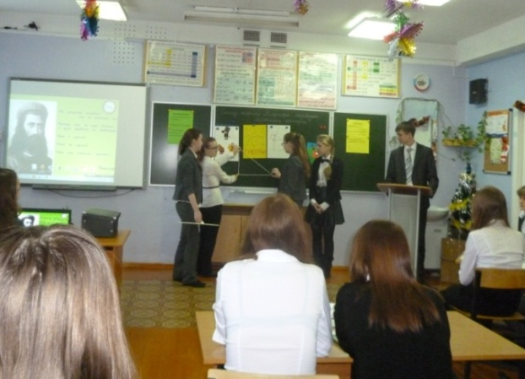
Ни искусство, ни мудрость не могут быть достигнуты, если им не учиться.
Демокрит

